Slide 1
ELEKTRONIKA LANJUT TK34205(2 SKS)
Sri Supatmi

Slide 2
TATA TERTIB KULIAH
KEHADIRAN MINIMAL 80% (ALPHA MAX.3X)
KETERLAMBATAN 15 MENIT
PAKAIAN SOPAN DAN RAPI

Slide 3
penilaian
Tugas | = 20%
Quis | = 15%
UTS | = 30%
UAS | = 35%

Slide 4
Nilai akhir
NA = (Tugas x 20%) + (Quiz x 15%) + (UTS x 30 %) + (UAS x 35%)
NA = 80 - 100 → “A”
NA = 61 - 79 → “B”
NA = 45- 60 → “C”
NA = 31 - 44 → “D”
NA = 0 - 30 → “E”
Misal: Tugas = 80, Quiz = 70, UTS = 70, UAS = 75
NA = (80x20%)+(70x15%)+(70X30%)+(75X35%) = 16+10,5+21+26,25
NA = 73,75
Maka Indeks Nilai Akhir = “B”

Slide 5
Silabus kuliah
BAB 1 : Penguat Sinyal Kecil
Tujuan :
Mampu merangkai dan menganalisis rangkaian penguat transistor
Mampu menghitung hasil penguatan dari transistor
Memahami penggunaan transistor sebagai penguat sinyal
BAB 2 : Operational Amplifier
Tujuan:
Memahami cara kerja Operational Amplifier (Op-Amp)
Memahami cara penghitungan pada Operational Amplifier
Mampu menggunakan IC Op-Amp pada rangkaian
BAB 3 : Summing dan Differensial Amplifier
Tujuan:
Mampu merangkai rangkaian summing dan differential Amplifier
Memahami cara kerja op-amp sebagai rangkaian Summing Amplifier
Memahami cara kerja op-amp sebagai rangkaian Differential Amplifier
BAB 4 : Pembangkit Sinyal dan Komparator
Tujuan:
Memahami jenis-jenis pembangkit sinyal dan komparator
Memahami cara kerja rangkaian op-amp pembangkit sinyal
Memahami cara kerja rangkaian op-amp sebagai komparator

Slide 6
Silabus kuliah
BAB 5 : Filter Aktif
Tujuan:
Memahami jenis-jenis filter aktif
Memahami rangkaian op-amp sebagai filter aktif
Memahami cara kerja op-amp sebagai filter aktif
BAB 6 : Sensor Infra Red
Tujuan:
Mampu mengenali karakteristik infra red
Mampu membuat rangkaian pemancar dan penerima infra red
Memahami penggunaan infra red dalam bidang elektronika
BAB 7 : Sensor Suhu
Tujuan:
Mampu mengenali karakteristik LM35
Mampu merancang rangkaian sensor suhu dengan LM35
Memahami penggunaan sensor suhu LM35 dalam bidang elektronika
BAB 8 : ADC 0809
Tujuan:
Menjelaskan proses perubahan dari sistem analog ke digital
Membuat rangkaian ADC dari IC ADC0809

Slide 7
REFERENSI
Malvino, Prinsip-Prinsip Elektronika Dasar buku satu edisi 1 dan 2
http://www.electronics-tutorials.ws/opamp/opamp_1.html
Buku Praktikum Elektronika Lanjut Jurusan Teknik Komputer UNIKOM
Bahan Ajar Operasional Amplifier oleh Dr. Risanuri Hidayat

Slide 8
Analisis AC pada transistor BJT
Oleh:
Sri Supatmi,S.Kom

Slide 9
Model analisis AC pada transistor
Terdapat beberapa model yang digunakan untuk melakukan analisis AC pada rangkaian transistor. Yang paling umum digunakan adalah:
Model T (Model Ebers-Moll)
Model π

Slide 10
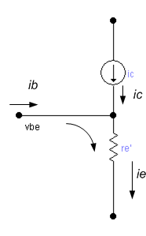
1. Model T
Sering disebut model Ebers-Moll
Sejauh sinyal AC kecil yang digunakan, dioda emiter masih berlaku sebagai resistansi re dan dioda kolektor sebagai sumber arus ic.
Tidak memperhitungkan impedansi dalam pada input basis.
Gambar 1. analisis AC model T

Slide 11
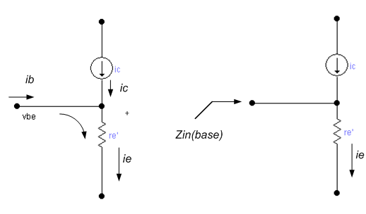
2. Model π
Saat sinyal input AC dihubungkan dengan penguat transistor, terdapat tegangan basis –emiter AC vbe pada dioda emiter.
Model π mendefinisikan dan memperhitungkan adanya impedansi input.
Gambar 2 analisis AC model π

Slide 12
2. Model π
Dari gambar 2 akan menghasilkan arus basis AC ib
Sumber tegangan AC harus mensuplai arus basis AC ini, sehingga penguat transistor akan bekerja dengan baik.
Dapat dinyatakan bahwa sumber tegangan AC dibebani oleh impedansi input dari basis.
Ditinjau dari basis transistor, sumber tegangan AC akan terlihat sebagai impedansi input Zin(base).
Pada frekuensi rendah, impedansi ini murni bersifat resistif (menghambat) dan dapat didefinisikan sebagai:
…………………..( 1)

Slide 13
2. Model π
Jik a diterapkan Hukum Ohm, maka: sehingga
Substitusikan persamaan (2) ke persamaan (1) sehingga didapat :
Karena dan maka:
…………………..( 1)
…………………..( 2)
…………………..( 3)
…………………..( 4)

Slide 14
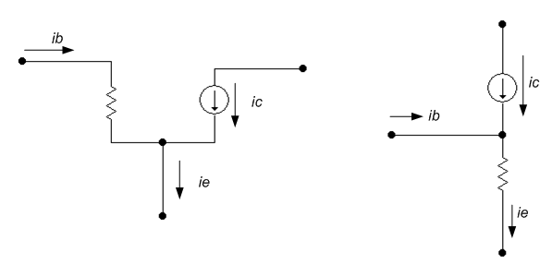
2. Model π
…………………..( 4)
Persamaan (4) menyatakan bahwa impedansi input basis sama dengan penguatan arus AC dikalikan resistansi AC dari kaki emiter.

Slide 15
2. Model π
Model π transistor lebih mudah jika dibandingkan dengan model T dikarenakan model T mempunyai impedansi input yang tidak jelas.
Sedangkan Model π lebih jelas memperlihatkan bahwa impedansi input βre’ akan membebani sumber tegangan AC yang dihubungkan ke basis.

Slide 16
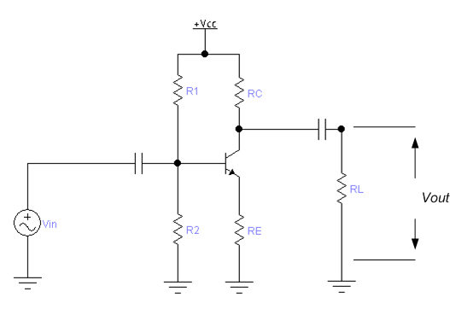
BATI TEGANGAN
Bati tegangan adalah tegangan keluaran AC yang terbagi oleh tegangan input AC.
Contoh rangkaian 1:

Slide 17
BATI TEGANGAN
Dari contoh rangkaian 1 dapat dibuat rangkaian ekuivalen model T dan Model π.

Slide 18
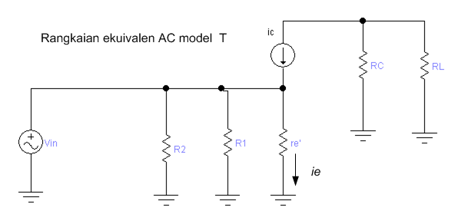
BATI TEGANGAN
Dari contoh rangkaian 1 dapat dibuat rangkaian ekuivalen model T dan Model π.

Slide 19
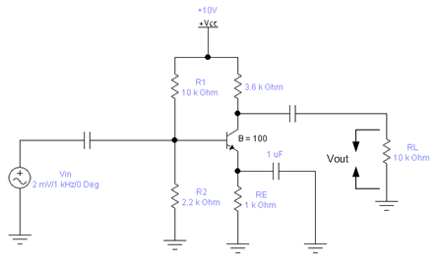
Contoh soal 1:

Slide 20
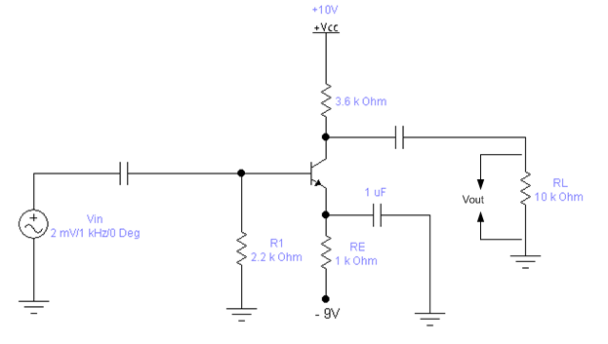
Contoh soal 2:

Slide 21
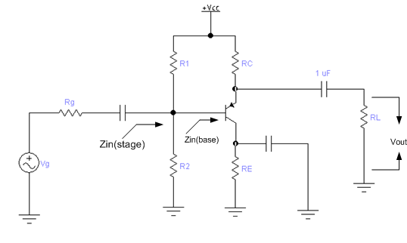
EFEK PEMUATAN DARI IMPEDANSI MASUKAN
Rangkaian 2
sumber tegangan AC Vg memiliki gambaran dalam Rg
jika sumber AC tidak kuat, tegangan sumber AC turun karena hambatan dalam ini.
Akibatnya tegangan AC antara basis dan ground lebih kecil dari idealnya.

Slide 22
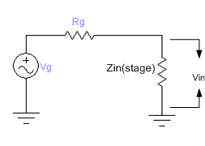
EFEK PEMUATAN DARI IMPEDANSI MASUKAN
Rangkaian ekuivalen model π dari rangkaian 2 adalah:
Efek dari impedansi masukan :

Slide 23
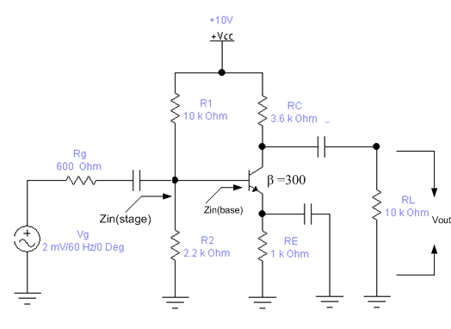
Contoh soal 3:

Slide 24
Lanjutan penyelesaian contoh soal 3:

Slide 25
Lanjutan penyelesaian contoh soal 3 jika β = 50:

Slide 26
Swamped amplifier
Bati tegangan dari penguat CE dapat berubah-ubah tergantung pada beberapa faktor, yaitu:
Arus tak bergerak
Variasi temperatur
Penggantian transistor karena nila re’ dan β berubah.
Cara untuk membuat stabil bati tegangan adalah dengan membiarkan hambatan emiter tidak dihubungkan langsung dengan kaki emiter.
Ketika arus emiter AC mengalir melalui hambatan emiter re yang tidak dihubungkan langsung, tegangan AC muncul di re.
Tegangan AC pada re melawan perubahan dalam bati tegangan.
Hambatan tidak di bypass re disebut suatu resistor umpan balik (feedback resistor) karena memiliki tegangan AC yang melawan perubahan dalam bati tegangan.

Slide 27
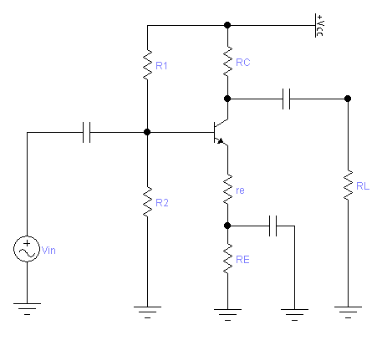
Rangkaian 3.Swamped amplifier

Slide 28
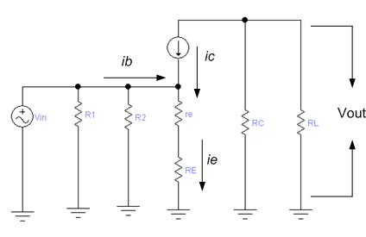
Rangkaian ekuivalen model T pada rangkaian 3.swamped amplifier

Slide 29
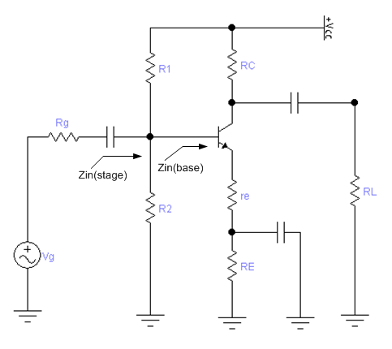
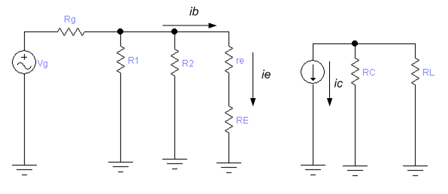
Rangkaian ekuivalen model π pada rangkaian 3.swamped amplifier
Rangkaian ekuivalen model π

Slide 30
Analisa AC model π pada rangkaian 3 swamped amplifier
Dengan hukum Ohm
1
2

Slide 31
Karena re’ tidak tampak lagi, distorsi dari sinyal besar dapat dikurangi, jadi swamped amplifier memiliki tiga keuntungan:
membuat stabil bati tegangan
Meningkatkan impedansi masukan pada basis
Mengurangi distorsi dari sinyal besar

Slide 32
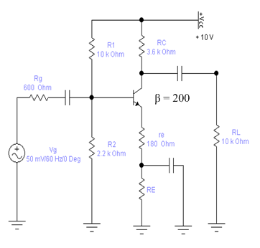
Contoh soal 6:

Slide 33
Dari contoh soal 6,jika nilai re’ dimasukkan dalam perhitungan:
1
2

Slide 34
REFERENSI
Buku Malvino,”Prinsip-Prinsip Elektronika” bab 10-11 analisis AC dan penguatan tegangan.

Slide 35
SEE YOU NEXT WEEK

